Slide 1
前端训练营
模块三 Node.js
林溪

Slide 2
一、node.js 基础
二、应用服务器框架开发
三、数据库技术应用
四、同构和 SSR 服务端渲染
五、GraphQL
六、HTTP/2 性能优化
七、Socket 和 SSE
八、通用中间件应用
九、Faas与Serverless

Slide 3
一、 node.js 基础
输入输出
文件系统
网络通信
进程管理
系统模块
二、应用服务器框架开发
路由
视图
模型
服务
从0打造应用服务器框架
三、客户端工具开发
客户端工具开发
脚手架
视频流录制
关系型数据库应用
四、数据库技术应用
非关系型数据库
前端监控体系后台开发

Slide 4
五、同构和 SSR 服务端渲染
SSR服务端渲染
https
http/2
六、HTTP 协议
http/3
六、网络通信
Socket 和 SSE 和 WebSocket
视频会议
terminal
八、通用中间件应用
队列 bull
缓存 redis
消息 kafka
定时任务
九、Faas与Serverless
FaaS平台搭建与应用
Serverless平台搭建与应用
十、运维与监控
运维与监控

Slide 5
本课重点
应用服务器框架中间件
Nodejs微服务与nodejs网关
WebSocket
SSE
TCP & UDP
网络应用
TCP
UDP
WebSocket
SSE
Http Http/2 Http/3
http
http2
http3

Slide 6


应用程序服务器中间件
typeorm
定义Entity
获取连接： createConnection
获取仓库：connection.getRepository(entity)
增删改查

Slide 7

应用程序服务器中间件
mongodb
连接： 初始化client
获取集合： createConnection
增删改查

Slide 8

应用程序服务器中间件
kafka
连接：初始化client
获取生产者： getProducer
创建Topic： createTopics
创建消息： send
获取消费者： getConsumer
添加Topic： createTopics
监听消息： on

Slide 9

应用程序服务器中间件
redis
连接：初始化client
增删改查

Slide 10

应用程序服务器中间件
elasticsearch
连接：初始化client
增删改查

Slide 11
TCP
数据包
以太网数据包（packet）的大小是固定的，最初是1518字节，后来增加到1522字节。其中， 1500 字节是负载（payload），22字节是头信息（head）

Slide 12
TCP
数据传输
数据包编号
ACK
慢启动
TCP 协议为了做到效率与可靠性的统一，设计了一个慢启动（slow start）机制。开始的时候，发送得较慢，然后根据丢包的情况，调整速率：如果不丢包，就加快发送速度；如果丢包，就降低发送速度

Slide 13
UDP
面向无连接
不需要在发送数据前进行三次握手建立连接的，想发数据就可以开始发送了。并且也只是数据报文的搬运工，不会对数据报文进行任何拆分和拼接操作
支持单播多播广播
支持一对多，多对多，多对一的方式
面向报文
发送方的UDP对应用程序交下来的报文，在添加首部后就向下交付IP层。UDP对应用层交下来的报文，既不合并，也不拆分，而是保留这些报文的边界。因此，应用程序必须选择合适大小的报文
不可靠性
无连接，不会备份数据，不会关心对方是否已经正确接收到数据
头部开销小
UDP 的头部开销小，只有八字节，相比 TCP 的至少二十字节要少得多，在传输数据报文时是很高效的

Slide 14
SSL自签名证书
1
生成CA私钥
openssl genrsa -out ca.key 1024
2
生成csr文件
openssl req -new -key ca.key -out ca.csr
3
生成自签名证书
openssl x509 -req -in ca.csr -signkey ca.key -out ca.crt
3
生成带有ca签名的证书
openssl x509 -req -CA ca.crt -CAkey ca.key -CAcreateserial -in server.csr -out server.crt server.csr

Slide 15
Http
官方文档
http://nodejs.cn/api/http.html

Slide 16
Https
HTTP协议以明文的方式发送内容，不提供任何方式的数据加密
https在http的基础上加入了SSL协议，SSL依靠证书来验证服务器的身份，并为浏览器和服务器之间的通信加密
HTTP+SSL/TLS
SSL（Secure Socket Layer，安全套接字层）
TLS（Transport Layer Security，传输层安全）
enable
chrome://flags/#allow-insecure-localhost

Slide 17
Https
HTTP协议以明文的方式发送内容，不提供任何方式的数据加密
https在http的基础上加入了SSL协议，SSL依靠证书来验证服务器的身份，并为浏览器和服务器之间的通信加密
HTTP+SSL/TLS
SSL（Secure Socket Layer，安全套接字层）
TLS（Transport Layer Security，传输层安全）

Slide 18
Https
HTTPS的缺点
HTTPS协议多次握手，导致页面的加载时间延长近50%
HTTPS连接缓存不如HTTP高效，会增加数据开销和功耗
申请SSL证书需要钱，功能越强大的证书费用越高
SSL涉及到的安全算法会消耗 CPU 资源，对服务器资源消耗较大

Slide 19

https://www.bookstack.cn/read/http3-explained-zh/h3-altsvc.md

Slide 20
Http 2.0
Server push
Non-push加载耗时
RTT + max(RTT, size(HTML)/BandWidth) + size(JS)/BandWidth
push加载耗时
RTT + size(HTML)/BandWidth + size(JS)/BW
所以决定推送是否有改善性能的衡量因素是 size(HTML/BandWidth)和 RTT 谁大
https://www.infoq.cn/article/qydn85t4g4dl4vbae3n2

Slide 21
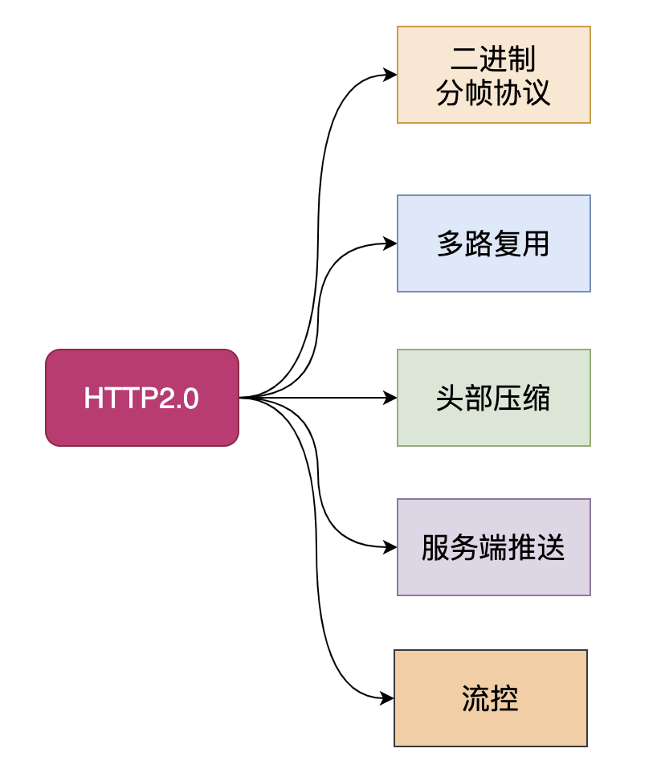
Http 2.0
优点
HTTP/2采用二进制格式而非文本格式
HTTP/2是完全多路复用的，而非有序并阻塞的，只需一个连接即可实现并行
使用报头压缩，HTTP/2降低了开销
HTTP/2让服务器可以将响应主动“推送”到客户端缓存中

Slide 22
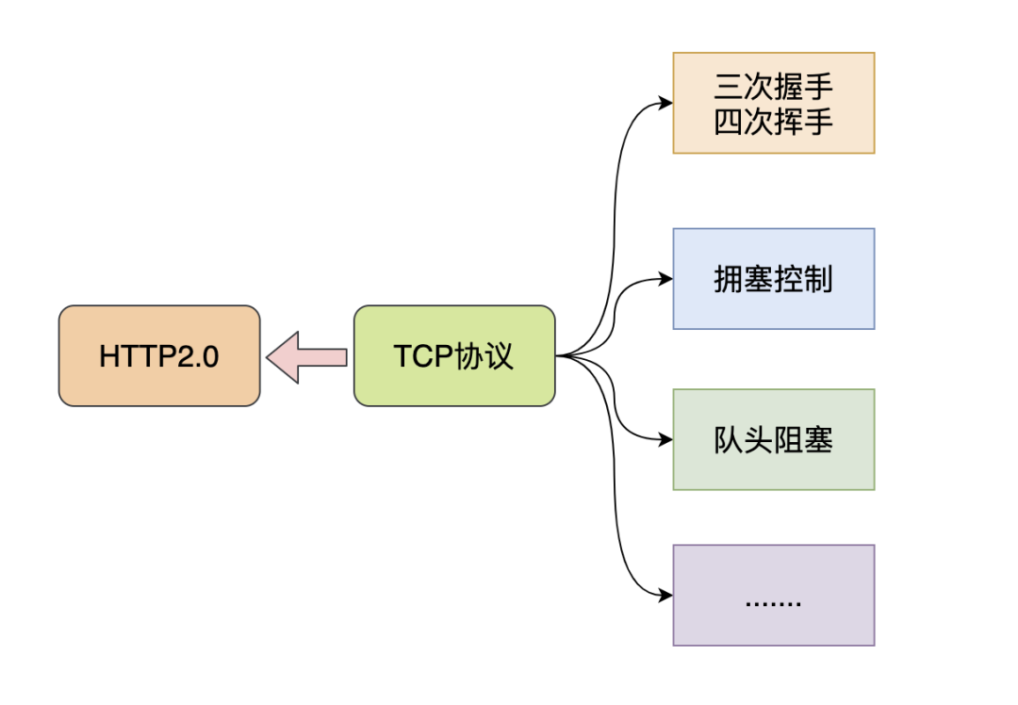
Http 2.0
缺点

Slide 23

Http 2.0
练习
Nginx http/2

Slide 24

QUIC (Quick UDP Internet Connections)
快速 UDP 互联网连接

Slide 25
QUIC的次要目标包括减少连接和传输延迟，在每个方向进行带宽估计以避免拥塞。它还将拥塞控制算法移动到用户空间，而不是内核空间，此外使用前向纠错（FEC）进行扩展，以在出现错误时进一步提高性能

Slide 26
Http 3.0 / QUIC
队头阻塞
队头阻塞 Head-of-line blocking（HOL blocking）是计算机网络中是一种性能受限的现象，通俗来说就是：一个数据包影响了一堆数据包，它不来大家都走不了
多路复用
解决了HTTP层队头阻塞的问题
一条链路，
多个流，相互独立，减小丢包影响范围
Http 1.1
Http 2
Http 3

Slide 27
Http 3.0 / QUIC
0RTT 建链
衡量网络建链的常用指标是RTT Round-Trip Time，也就是数据包一来一回的时间消耗

Slide 28
Http 3.0 / QUIC
为什么用UDP？
QUIC协议虽然是基于UDP来实现的，但是它将TCP的重要功能都进行了实现和优化
QUIC协议的核心思想是将TCP协议在内核实现的诸如可靠传输、流量控制、拥塞控制等功能转移到用户态来实现，同时在加密传输方向的尝试也推动了TLS1.3的发展
但是TCP协议的势力过于强大，很多网络设备甚至对于UDP数据包做了很多不友好的策略，进行拦截从而导致成功连接率下降

Slide 29
Http 3.0 / QUIC
0RTT 建链
HTTPS
TCP握手和TLS握手
至少2-3个RTT
QUIC协议 首次连接，
客户端和服务端要使用1RTT进行密钥交换
非首次连接
实现0RTT的业务数据交互

Slide 30
Http 3.0 / QUIC
DH(Diffie-Hellman)迪菲-赫尔曼算法 密钥交换
场景模拟：现场有三人，你如何同其中一人建立共享密钥，而对第三者保密？
你
小王
小李
假设没有除法
1
你和小王默默的选择一个只有自己知道私人数字，比如你选3，小王选7
4
你和小王分别将对方的私人公共数字 与自己的私人数字相乘, 得到的结果就是你们之间的共享密钥: 「105」
2
小王宣布一个和步骤1不一样的公共数字，比如：5
3
你和小王分别用私人数字和公共数字相乘，得到私人公共数字，你：15，小王：35

Slide 31
Http 3.0 / QUIC
DH(Diffie-Hellman)迪菲-赫尔曼算法 密钥交换
取模运算:
2^5 % 12 = 8
不可逆
2^3 % 12 = 8
2^7 % 12 = 8
1
选择私有数字， 你：4，小王：5
4
对方的公共私人数字为基数
自己的私人数字为指数，钟运算
8^4%12 = 4
4*5%12 = 4
共享密钥 4
2
公布公共数字，有两个，一个数字是钟的大小，一个数字是求幂的基础，钟数字：12， 基数：2
3
双方公布计算后的公共私人数字
2^3%12 = 8
2^4%12 = 4

Slide 32
Http 3.0
连接迁移
TCP协议使用五元组来表示一条唯一的连接，当我们从4G环境切换到wifi环境时，手机的IP地址就会发生变化，这时必须创建新的TCP连接才能继续传输数据。
QUIC协议基于UDP实现摒弃了五元组的概念，使用64位的随机数作为连接的ID，并使用该ID表示连接。
基于QUIC协议之下，我们在日常wifi和4G切换时，或者不同基站之间切换都不会重连，从而提高业务层的体验。

Slide 33
Nginx Http 3.0
练习
Nginx http/3

Slide 34

Nodejs 微服务
支付
商品
Gateway
用户
订单
物流
用户
功能模块独立，减少模块间依赖和耦合
模块单独部署，服务隔离

Slide 35
Nodejs 微服务

Slide 36
Nodejs 微服务
服务注册与发现

Slide 37
Nodejs 微服务
ZooKeeper注册与发现
服务提供方把服务注册到 zookeeper 中心去如图中的 Member 服务，但是每个应用可能拆分成多个服务对应不同的 Ip 地址，zookeeper 注册中心可以动态感知到服务节点的变化
服务消费方（Order 服务）需要调用提供方（Member 服务）提供的服务时，从 zookeeper 中获取提供方的调用地址列表，然后进行调用。这个过程称为服务的订阅

Slide 38
Nodejs 微服务

Slide 39
Nodejs 微服务
服务间通信
HTTP
TCP
消息
redis
kafka
RPC
grpc

Slide 40
Nodejs 微服务
GRPC
通信协议基于标准的 HTTP/2 设计，支持双向流、消息头压缩、单 TCP 的多路复用、服务端推送等特性，这些特性使得 gRPC 在移动端设备上更加省电和节省网络流量
HTTP/2 + PB
ProtoBuf
https://www.jianshu.com/p/f6ff6381a81a
足够简单
序列化后体积很小
解析速度快
多语言支持
更好的兼容性

Slide 41
Nodejs 网关
API 网关是微服务架构中的一种服务，它为客户端提供共享层和 API，以便与内部服务进行通信。API 网关可以进行路由请求、转换协议、聚合数据以及实现共享逻辑，如认证和速率限制器。API 网关是微服务世界的入口点

Slide 42
Nodejs 网关
认证
数据汇总
序列化格式转换
协议转换

Slide 43
网络应用
socket
SSE

Slide 44
网络应用
WebSocket
Websocket是应用层第七层上的一个应用层协议，它必须依赖 HTTP 协议进行一次握手 ，握手成功后，数据就直接从 TCP 通道传输，与 HTTP 无关了。即：websocket分为握手和数据传输阶段，即进行了HTTP握手 + 双工的TCP连接

Slide 45
WebSocket
握手阶段
传输阶段
Websocket的数据传输是frame形式传输的，比如会将一条消息分为几个frame，按照先后顺序传输出去
大数据的传输可以分片传输
和http的chunk一样，可以边生成数据边传递消息，即提高传输效率
frame（帧）是websocket发送数据的基本单位
数据帧
https://www.jianshu.com/p/3444ea70b6cb

Slide 46
socket.io
封装了WebSocket和轮询等方法，可以做到很好的兼容
长链接技术
易用API
// sending to sender-client only
socket.emit('message', "this is a test");
// sending to all clients, include sender
io.emit('message', "this is a test");
// sending to all clients except sender
socket.broadcast.emit('message', "this is a test");
// sending to all clients in 'game' room(channel) except sender socket.broadcast.to('game').emit('message', 'nice game’);
// sending to all clients in 'game' room(channel), include sender io.in('game').emit('message', 'cool game’);
// sending to sender client, only if they are in 'game' room(channel) socket.to('game').emit('message', 'enjoy the game’);
// sending to all clients in namespace 'myNamespace', include sender io.of('myNamespace').emit('message', 'gg’);
// sending to individual socketid socket.broadcast.to(socketid).emit('message', 'for your eyes only');
Adobe Flash Socket
AJAX Long Polling
AJAX multipart streaming
Forever Iframem
JSONP Polling

Slide 47
SSE （Server-Sent Events）
基于 HTTP 协议，使用流信息Streaming向浏览器推送信息
WebSocket：全双工通道，可以双向通信
SSE：是单向通道，只能服务器向浏览器发送
SSE 使用 HTTP 协议，现有的服务器软件都支
WebSocket 是一个独立协议
SSE 属于轻量级，使用简单
WebSocket 协议相对复杂。
SSE 默认支持断线重连
WebSocket 需要自己实现。
SSE 一般只用来传送文本，二进制数据需要编码后传送
WebSocket 默认支持传送二进制数据
SSE 支持自定义发送的消息类型。

Slide 48
作业
视频会议系统
基于TCP或UDP或WebSocket，实现桌面共享，白板，视频音频通话等功能的视频会议系统

